Slide 1


Spark 기본문법 및
데이터 정제하기
김효관

Slide 2







Review (RDB를 활용한 데이터환경 구성 및 데이터 로딩)
1
모델링의 흐름을 파악한다.
2
분석데이터의 자료형을 익힌다
3
다양한 방법을 통하여 분석데이터를 불러오는 방법을 파악한다.
분석 플랫폼
분석 데이터
파일 시스템
RDB (Oracle 등)

Slide 3

A제품 Recall
[월]
어떻게 불필요한 데이터를 정제하지?

Slide 4

교육목표: 기본 프로그래밍 문법 및 데이터 정제방법을 익힌다.
CONTENTS
CONTENTS
1
Spark 기본문법
2
데이터 정제하기
3
핵심정리 및 Q&A

Slide 5
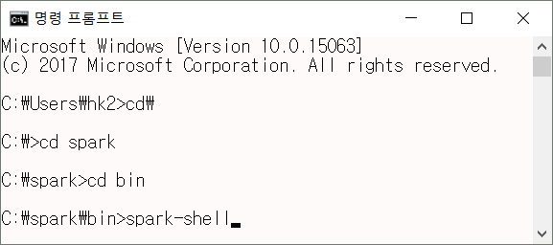
스파크(Scala) 코드 테스트
Spark-shell 활용
1
줄 단위의 순차적인 실행 가능한 Interactive 환경 제공
실행

Slide 6
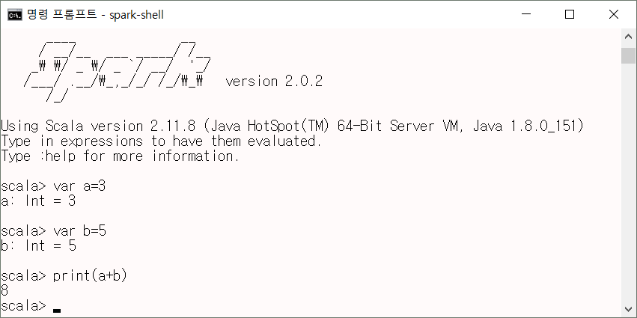
스파크(Scala) 코드 테스트
Spark-shell 활용
1
줄 단위의 순차적인 실행 가능한 Interactive 환경 제공

Slide 7
문법은 빠르게 한번 익히고
실제 적용하면서 정확한 사용처를 알고 갑시다

Slide 8
1. Spark 기본문법
주요 문법
1-1
라이브러리 활용하기
1-2
조건 판단하기
1-3
반복하기
1-4
자주사용하는내용 함수화 하기

Slide 9
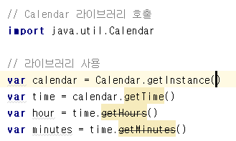
1. Spark 기본문법
1. 라이브러리 활용하기
다른 함수들을 잘활용해야
몸이 고생하지 않습니다^^
import [라이브러리명]
Example
// Calendar 라이브러리 호출
import java.util.Calendar
// 라이브러리 사용
var calendar = Calendar.getInstance()
var time = calendar.getTime()
var hour = time.getHours()
var minutes = time.getMinutes()

Slide 10
1. Spark 기본문법
1. 라이브러리 활용하기
Practice : 기본 math 라이브러리를 활용하여
- 현재 시간(분) 에서 1을 뺸 값을 answer변수에 담기
hint : var a = Array(100,200,…)

Slide 11
1. Spark 기본문법
2. 조건 판단하기
예시) 조건이 참인경우
유효한 데이터만 활용
조건이 거짓인 경우
유효하지 않은 데이터만 활용
조건
거짓
참
조건이 참인 경우
코드
조건이 거짓인 경우
코드

Slide 12
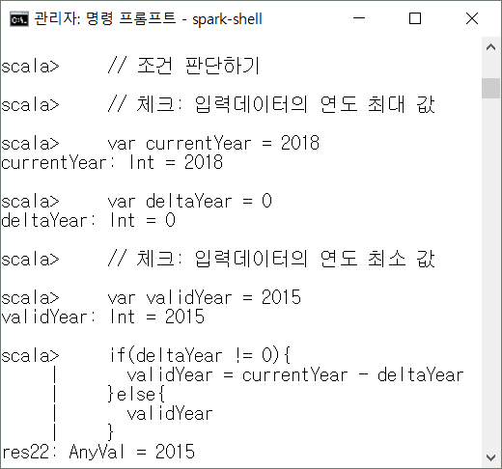
1. Spark 기본문법
2. 조건 판단하기
if (조건문)//조건이 일치하는 경우 실행
{ // 조건문 참인경우 실행 }else{
//조건문 불일치 시 실행 }
조건문은 코드상에 대부분 활용되기
때문에 꼭 알아둬야합니다.
Example
// 조건 판단하기
// 체크: 입력데이터의 연도 최대 값
var currentYear = 2018
var deltaYear = 0
// 체크: 입력데이터의 연도 최소 값
var validYear = 2015
if(deltaYear != 0){
validYear = currentYear - deltaYear
}else{
validYear
}

Slide 13
1. Spark 기본문법
2. 조건 판단하기
2000 부터 2018년도까지 배열에 정의하고
현재연도 -3 인 값만 배열에 남기세요^^
hint : var a = Array(100,200,…)

Slide 14
1. Spark 기본문법
3. 반복하기
예시) 모든 데이터에
신규 출시상품에 대한 할인가격을 적용할 경우
조건
조건이 거짓인 경우
코드
참
거짓

Slide 15
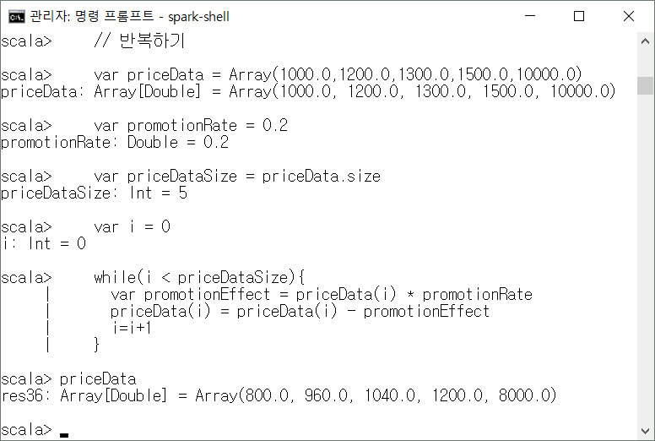
1. Spark 기본문법
3. 반복하기
while (조건문){
// 조건이 참인경우
}
조건문이 참이 아닌경우 탈출
조건문은 코드상에 대부분 활용되기
때문에 꼭 알아둬야합니다.
Example
// 반복하기
var priceData = Array(1000.0,1200.0,1300.0,1500.0,10000.0)
var promotionRate = 0.2
var priceDataSize = priceData.size
var i = 0
while(i < priceDataSize){
var promotionEffect = priceData(i) * promotionRate
priceData(i) = priceData(i) - promotionEffect
i=i+1
}

Slide 16
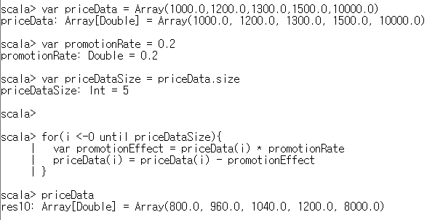
1. Spark 기본문법
3. 반복하기
for (i<-0 until {size}){
// i가 size보다 작을때까지 반복 수행
}
until 은 size 값 포함하지 않음
to는 size 값 포함함
Example
// 반복하기
var priceData = Array(1000.0,1200.0,1300.0,1500.0,10000.0)
var promotionRate = 0.2
var priceDataSize = priceData.size
for(i <-0 until priceDataSize){
var promotionEffect = priceData(i) * promotionRate
priceData(i) = priceData(i) - promotionEffect
}

Slide 17
1. Spark 기본문법
3. 반복하기 (while)
자신이 원하는 상품정보 이름을 배열로 정의하고
반복분을 돌리면서 상품이름 앞에
“kopo_” 이름을 붙이세요^^
hint : var a = Array(“ss”,…)

Slide 18
1. Spark 기본문법
4. 자주 사용하는 내용 함수화 하기
함수: 가격과 할인비율을 입력받아 할인가격을 리턴
- 파라미터: 가격, 할인비율
- 결과: 할인가격
로직 #1
로직 #2
로직 #3
자주 사용하는 함수는
공통화 하여 호출한다.
로직 end

Slide 19
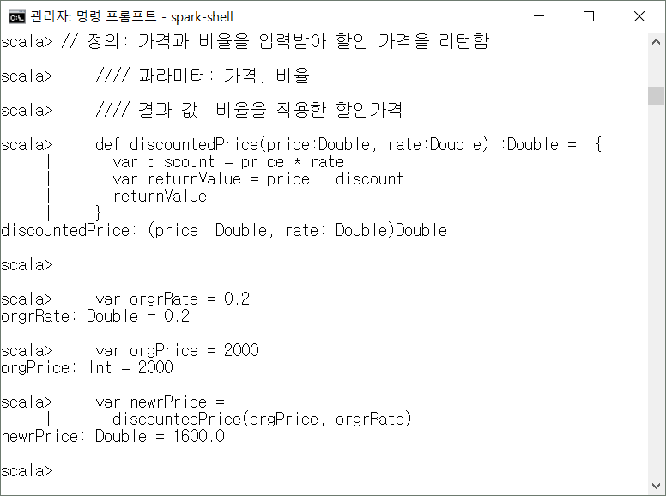
1. Spark 기본문법
4. 자주 사용하는 내용 함수화 하기
def 함수명(입력변수#1, 입력변수#2,…):
return 결과값
Example
//정의: 가격과 비율을 입력받아 할인 가격을 리턴함
////파라미터: 가격, 비율
////결과 값: 비율을 적용한 할인가격
def discountedPrice(price:Double, rate:Double) :Double = {
var discount = price * rate
var returnValue = price - discount
returnValue
}
var orgrRate = 0.2
var orgPrice = 2000
var newrPrice =
discountedPrice(orgPrice, orgrRate)

Slide 20
1. Spark 기본문법
4. 자주 사용하는 내용 함수화 하기
함숨 round (a:double, 2)
var a = 15.125222
var b = 15.147218
var c = 69.72756
값을 활용하여 1) 반올림 소수점 2자리
이후 합이 100이되도록 구현하세요
(* a 값에 나머지값은 추가하면됩니다)

Slide 21
1. Spark 기본문법
4. 자주 사용하는 내용 함수화 하기
####;##를 입력받아 구분자(“;”)를 기준으로
앞에는 yearValue, 뒤에는 weekValue
변수에 대입하세요
hint :
결과를 2개 동시에 내보내기
def….{
(result1,result2)
}
hint :
Strng변환
{변수명}.toString
숫자변환
{변수명}.toInt , {변수명}.toDouble

Slide 22
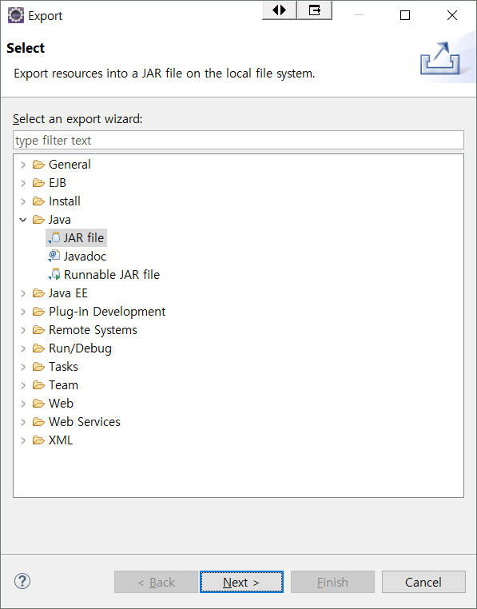
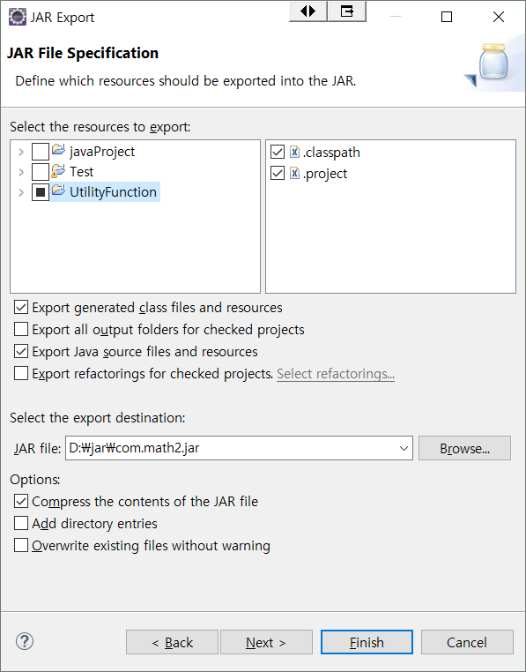
이클립스 (File → Export)

Slide 23
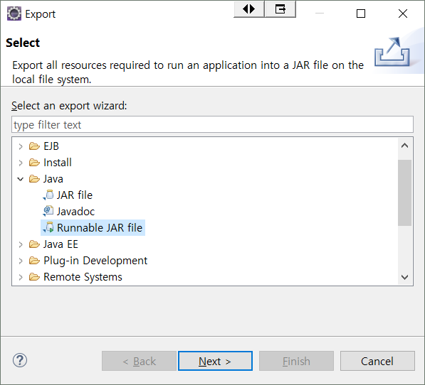
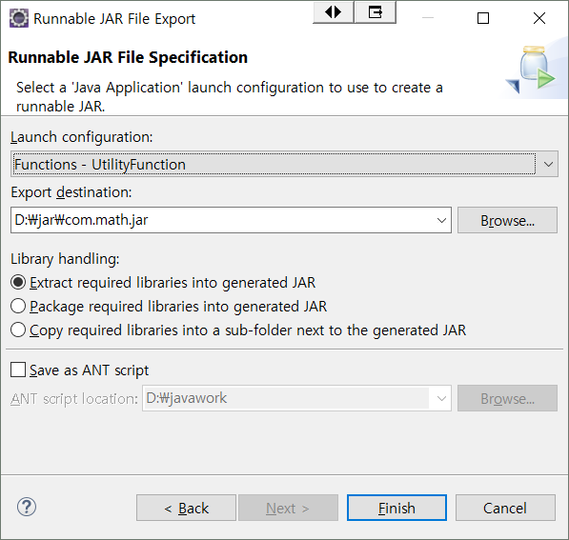
이클립스 (File → Export)

Slide 24

2. 데이터 정제하기 – SparkSQL 활용편
SparkSQL 활용한 데이터 정제
우리회사 전체 데이터를 받았는데
A,B,C상품에 대한 2016년도 이후
데이터만 원하는데 어떻게 하지?
헉! 알고보니 제품이름
정보는 따로 관리하네…

Slide 25
2. 데이터 정제하기 – SparkSQL 활용편
SparkSQL
1-1
다양한 데이터 유형 처리가능
1-2
SQL을 사용한 쿼리 가능
1-3
테이블 간 조인가능

Slide 26
2. 데이터 정제하기 – SQL 활용편
데이터 불러오기
// 파일 불러오기
// 파일설정
var dataPath = "./data/"
var selloutFile = "kopo_channel_seasonality_ex.csv"
// 상대경로 입력
var selloutData = spark.read.format("csv").option("header", "true").load(dataPath + selloutFile)

Slide 27
2. 데이터 정제하기 – SQL 활용편
1. 다양한 데이터 유형 처리하기
문자열
문자열
문자열
문자열 → 수
REGIONID | PRODUCTGROUP | YEARWEEK | QTY
A01 | ST0001 | 201501 | 2000
A01 | ST0001 | 201502 | 3000
A01 | ST0001 | 201503 | 5000
A01 | ST0001 | 201552 | 6000

Slide 28
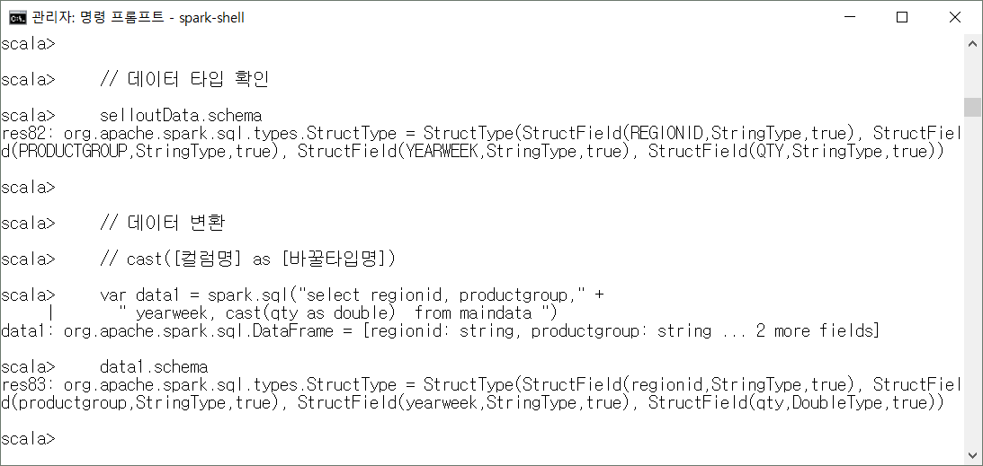
2. 데이터 정제하기 – SQL 활용편
1. 다양한 데이터 유형 처리하기
{데이터프레임}.createTempView(“{임시테이블명}”)
spark.sql(“ select 컬럼명,…, cast(컬럼명 as 타입) from {임시테이블명} “)
Example
// 임시 테이블 drio&생성
spark.catalog.dropTempView("maindata")
selloutData.createTempView("maindata")
// 데이터 타입 확인
selloutData.schema
// 데이터 변환
// cast([컬럼명] as [바꿀타입명])
var data1 = spark.sql("select regionid, productgroup," +
" yearweek, cast(qty as double) from maindata ")
data1.schema

Slide 29
1. Spark 기본문법
1. 다양한 데이터 유형 처리하기
모든 컬럼의 타입을 문장열로 다시 변환하세요

Slide 30
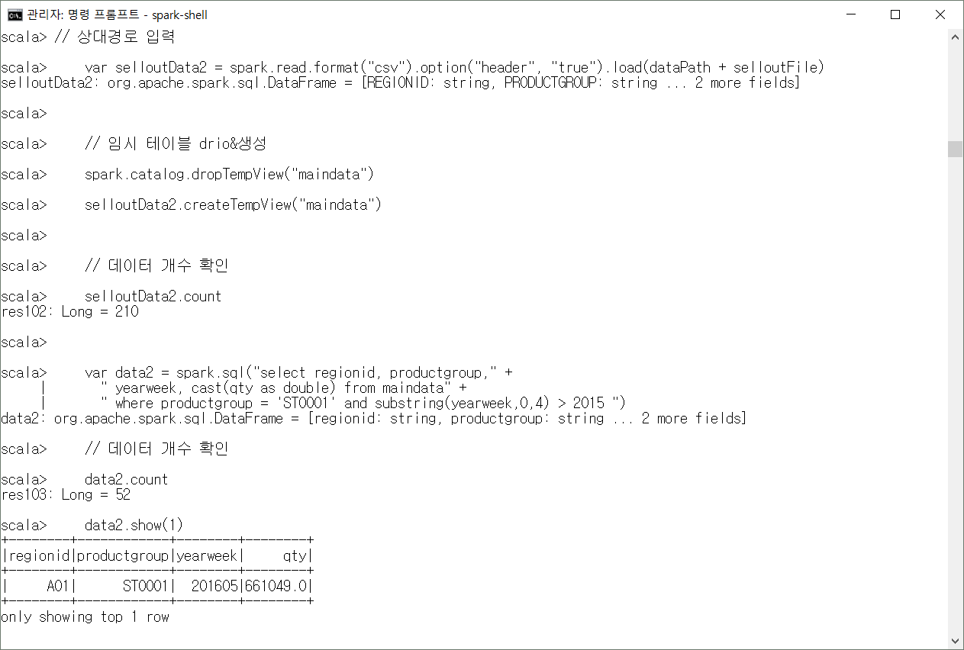
2. 데이터 정제하기 – SQL 활용편
2. SQL을 활용한 다양한 쿼리가능
조건문(where)
where 이후 조건문 정의
Example
// 임시 테이블 drio&생성
spark.catalog.dropTempView("maindata")
selloutData2.createTempView("maindata")
// 데이터 개수 확인
selloutData2.count
var data2 = spark.sql("select regionid, productgroup," +
" yearweek, cast(qty as double) from maindata" +
" where productgroup = 'ST0001' and" +
" substring(yearweek,0,4) > 2015 ")
// 데이터 개수 확인
data2.count
data2.show(1)

Slide 31
Review (RDB를 활용한 데이터환경 구성 및 데이터 로딩)
1
함수만들기 (jar 파일 만들기) <- com.{자신의이름} 으로 함수생성 및 관리
2
TempView를 활용한 sql 활용하기 (sql을 분산 처리로 가능하다)

Slide 32
2. 데이터 정제하기 – SQL 활용편
3. 테이블 간 조인 가능
INNER JOIN
LEFT JOIN
테이블A
테이블B
테이블A
테이블B
교집합
영역

Slide 33
참조. 데이터 조인
조인개념
어떻게 테이블 정보를 합치지?
테이블 명: KOPO_CHANNEL_SEASONALITY_NEW (124,658건)
테이블 명: KOPO_REGION_MST (72건)
REGIONID | PRODUCT | YEARWEEK | QTY
A00 | PRODUCT1 | 201501 | 4000
A00 | PRODUCT2 | 201501 | 2000
A00 | PRODUCT3 | 201501 | 11000
A00 | PRODUCT4 | 201501 | 1100
… | … | … | …
REGIONID | REGIONNAME
A00 | 아프리카
A01 | 영국
A02 | 미국
A03 | 프랑스
… | …

Slide 34
참조. 데이터 조인
조인개념
SELECT REGIONID, PRODUCT, YEARWEEK, QTY
FROM KOPO_CHANNEL_SEASONALITY_NEW,
KOPO_REGION_MST??
테이블 명: KOPO_CHANNEL_SEASAONALITY_NEW (124,658건)
테이블 명: KOPO_REGION_MST (73건)
REGIONID | PRODUCT | YEARWEEK | QTY
A00 | PRODUCT1 | 201501 | 4000
A00 | PRODUCT2 | 201501 | 2000
A00 | PRODUCT3 | 201501 | 11000
A00 | PRODUCT4 | 201501 | 1100
… | … | … | …
REGIONID | REGIONNAME
A00 | 아프리카
A01 | 영국
A02 | 미국
A03 | 프랑스
… | …
124,658 * 73 = 9,100,034

Slide 35
참조. 데이터 조인
조인개념
단순히 기존테이블에 이름만 붙이고 싶은데
자료도 늘어나 버리고….
테이블 명: KOPO_CHANNEL_SEASAONALITY_NEW (124,658건)
테이블 명: KOPO_REGION_MST (73건)
REGIONID | PRODUCT | YEARWEEK | QTY
A00 | PRODUCT1 | 201501 | 4000
A00 | PRODUCT2 | 201501 | 2000
A00 | PRODUCT3 | 201501 | 11000
A00 | PRODUCT4 | 201501 | 1100
… | … | … | …
REGIONID | REGIONNAME
A00 | 아프리카
A01 | 영국
A02 | 미국
A03 | 프랑스
… | …
124,658 * 73 = 9,100,034

Slide 36
참조. 데이터 조인
조인개념
REGIONID | PRODUCT | REGIONNAME | YEARWEEK | QTY
A00 | PRODUCT1 | 아프리카 | 201501 | 4000
A01 | PRODUCT2 | 영국 | 201501 | 2000
어떻게 기존 테이블 정보를
그냥 유지하면서
이름 정보를 합치지?
REGIONID | PRODUCT | YEARWEEK | QTY
A00 | PRODUCT1 | 201501 | 4000
A01 | PRODUCT2 | 201501 | 2000
A02 | PRODUCT3 | 201501 | 11000
A03 | PRODUCT4 | 201501 | 1100
… | … | … | …
REGIONID | REGIONNAME
A00 | 아프리카
A01 | 영국
A02 | 미국
A03 | 프랑스
… | …

Slide 37
참조. 데이터 조인
1. INNER
키를 정의하고 키가 있는 경우의 자료만 조회할때
A 테이블에
124,658건 데이터 중
A77 데이터가 314건 있는데..
A77 데이터가 B 테이블에는 없네
A
B
A77
REGIONID로 묶어보고
없는데이터는 일단 버리자!
SELECT * FROM KOPO_CHANNEL_SEASONALITY_NEW
WHERE 1=1
AND REGIONID = 'A77'
SELECT * FROM KOPO_REGION_MST
WHERE 1=1
AND REGIONID = 'A77'

Slide 38
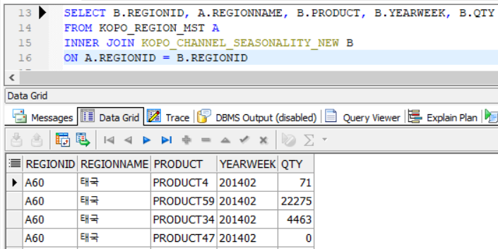
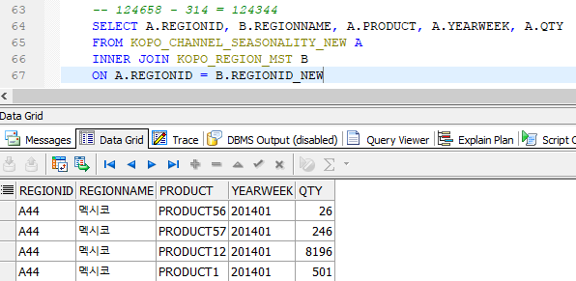
참조. 데이터 조인
1. INNER
키를 정의하고 키가 있는 경우의 자료만 조회할때
SELECT A.REGIONID, B.REGIONNAME, A.PRODUCT, A.YEARWEEK, A.QTY
FROM KOPO_CHANNEL_SEASONALITY_NEW A
INNER JOIN KOPO_REGION_MST B
ON A.REGIONID = B.REGIONID
Tunning tip → 작은 데이터를 앞에 넣는다

Slide 39
참조. 데이터 조인
2. LEFT JOIN
기존데이터를 무조건 다 살려야되!!
A 테이블에
124,658건 데이터 중
A77 데이터가 314건 있지만..
A77 데이터가 B 테이블에는 없네
A
B
SELECT A.REGIONID, B.REGIONNAME, A.PRODUCT, A.YEARWEEK, A.QTY
FROM KOPO_CHANNEL_SEASONALITY_NEW A
LEFT JOIN KOPO_REGION_MST B
ON A.REGIONID = B.REGIONID
A77
일단 NULL (빈 값)으로
값을 채워넣고 나중에
없는 데이터에대한 처리르
하자!!

Slide 40
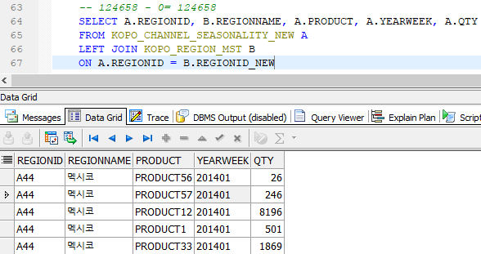
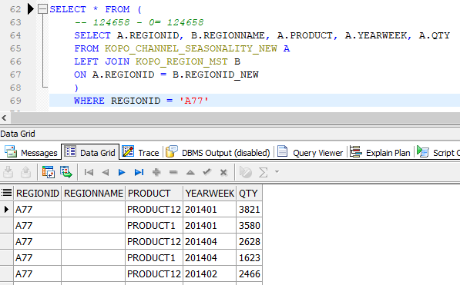
참조. 데이터 조인
2. LEFT JOIN
기존데이터를 무조건 다 살려야되!!

Slide 41
참조. 데이터 조인
3. RIGHT JOIN
있는 키만 전부 살리고 대신 B테이블의 데이터도 모두 살려야되
B 테이블에만
A30, A49, A99, A71
지역정보가 있다
A
B
INNER JOIN 의 124344 건수에
추가로 4개의 데이터가 생성
124344+4 = 124348건

Slide 42
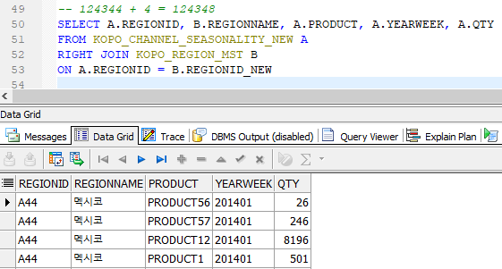
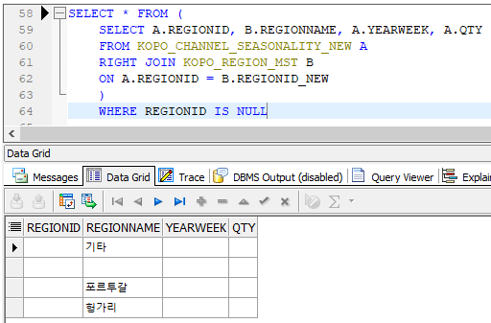
참조. 데이터 조인
3. RIGHT JOIN
있는 키만 전부 살리고 대신 B테이블의 데이터도 모두 살려야되

Slide 43
2. 데이터 정제하기 – SQL 활용편
3. 테이블 간 조인 가능
kopo_channel_seasonality_ex
kopo_product_master
REGIONID | PRODUCT GROUP | YEARWEEK | QTY
A01 | ST0001 | 201501 | 2000
A01 | ST0001 | 201502 | 3000
PRODUCT ID | PRODUCT NAME
ST0001 | IT_SERVICE
ST0002 | FINANCE
LEFT OUTER JOIN
REGIONID | PRODUCT GROUP | YEARWEEK | QTY | PRODUCT NAME
A01 | ST0001 | 201501 | 2000 | IT_SERVICE
A01 | ST0001 | 201502 | 3000 | IT_SERVICE

Slide 44
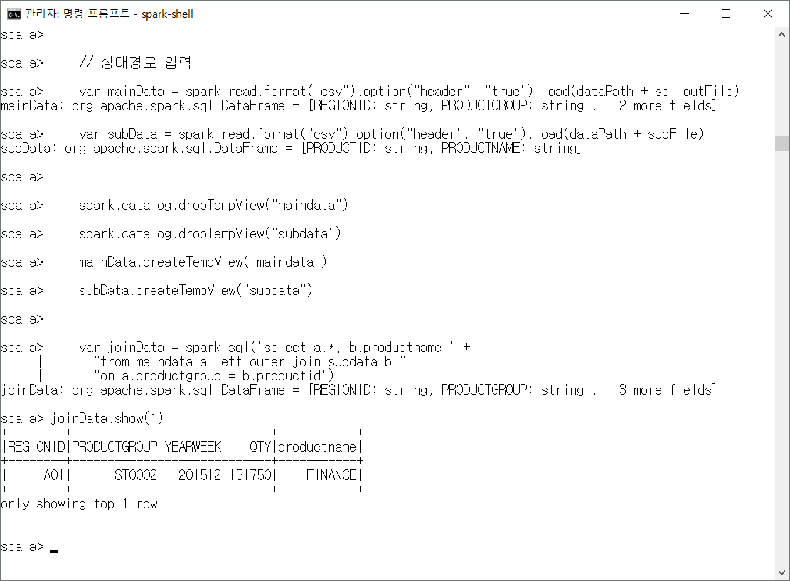
2. 데이터 정제하기 – SQL 활용편
3. 테이블 간 조인 가능
select a.*, b.* from maindata a
left outer join subdata b
on a.productgroup = b.productid
Example
var mainFile = "kopo_channel_seasonality_ex.csv"
var subFile = "kopo_product_master.csv"
var dataPath = "c:/spark/bin/data/"
// 상대경로 입력
var mainData = spark.read.format("csv").
option("header", "true").load(dataPath + mainFile)
var subData = spark.read.format("csv").
option("header", "true").load(dataPath + subFile)
mainData.createTempView("maindata")
subData.createTempView("subdata")
var leftJoinData = spark.sql("select a.*, b.productname " +
"from maindata a left outer join subdata b " +
"on a.productgroup = b.productid")

Slide 45
Spark sql을 활용하여 oracle에서
kopo_channel_seasonality_new
kopo_region_mst 테이블을 불러와서
inner join, left join을 수행하세요

Slide 46
REGIONID | PRODUCT GROUP | YEARWEEK | QTY
A01 | ST0001 | 201501 | 2000
A01 | ST0002 | 201502 | 3000
A02 | ST0004 | 201503 | 5000
PRODUCT ID | PRODUCT NAME
ST0001 | IT_SERVICE
ST0002 | FINANCE
ST0003 | CARD
LEFT OUTER JOIN
REGIONID | PRODUCT GROUP | YEARWEEK | QTY | PRODUCT NAME

Slide 47
3. 핵심정리 및 Q&A
기억합시다
1
Spark의 주요문법 (라이브러리, 조건, 반복, 함수)를 많이 활용해본다
2
Spark sql을 활용하여 컬럼의 타입(형) 변환 방법을 익힌다
3
Spark sql을 활용하여 자유롭게 데이터를 정제하는 방법을 익힌다.
빅 데이터 분석 플랫폼 이해 및 개발환경 설정

Slide 48




다음시간에는 Spark의
상세 분석을 위한 함수를 배워보도록 하겠습니다.

